Slide 1
Klinische Epidemiologie und Strategien der Prävention
ao. Univ.-Prof. Dr. Hanno Ulmer
hanno.ulmer@i-med.ac.at
Department für Medizinische Statistik, Informatik und Gesundheitsökonomie, Medizinische Universität Innsbruck

Slide 2
Klinische Epidemiologie
Die klinische Epidemiologie ist ein Teilgebiet der Epidemiologie, das sich mit Fragen der klinischen Medizin befasst.
Untersucht werden Fragen der Ätiologie, Prävention, Diagnostik, Therapie und Prognose von Erkrankungen
Zu den Forschungsbereichen der klinischen Epidemiologie gehören Krankheitsvorsorge und -verhütung, vergleichende Wirksamkeitsforschung sowie die Entwicklung von evidenzbasierten Leitlinien
Die Sichtweise ist dabei eine statistische, im Zentrum der Untersuchung steht die Population, nicht das Individuum
Die Anwendung geeigneter statistischer Methoden zur Planung und Auswertung von Studien ist essentiell

Slide 3
Hierarchie von Medizinischen Studien
Straus S, Richardson W, Glasziou P, Haynes R. Evidence-Based Medicine: How to Practice and Teach EBM 3rd edn Churchill Livingstone: Edinburgh. UK; 2005.

Slide 4
Kohortenstudie
Fall-Kontroll-Studie
prospektiv
retrospektiv
Risikofaktor +
Krank
Risikofaktor +
Fälle
(Krank)
Studien-
population
von
Gesunden
Gesund
Risikofaktor -
Krank
Risikofaktor +
Kontrollen
(Gesund)
Risikofaktor -
Gesund
Risikofaktor -
Kranke
Gesunde
Kranke
Gesunde
Risikofaktor +
A
B
A + B
Risikofaktor +
A
B
A + B
Risikofaktor -
C
D
C + D
Risikofaktor -
C
D
C + D
Relatives
Risiko
A / A+B
Odds
Ratio
A x D
=
=
C / C+D
B x C

Slide 5
Beispiel Moderna mRNA Impfung Zulassungsstudie (Baden et al. NEJM 2021)
 | Covid positiv (PCR+ innerhalb 120 Tage) | Covid negativ
mRNA Impfung | a=11 | b=15199 | Rel. Risiko =
Placebo | c=185 | d=15025 | Odds Ratio
 | Abs. Risiko Reduk. | Number needed to treat (NNT) = 1/ARR | Effektivität 1- Rel. Risiko

Slide 6
Beispiel Moderna mRNA Impfung Zulassungsstudie (Baden et al. NEJM 2021)
 | Covid positiv (PCR+ innerhalb 120 Tage) | Covid negativ
mRNA Impfung | 11 Inzidenz= 0,07% | 15199 | Relatives Risiko = 0,06
Placebo | 185 Inzidenz = 1,2% | 15025 | Odds Ratio = 0,06
 | Abs. Risiko Reduktion = 1,13% | Number needed to treat (NNT) =88,5 | Effektivität = 94%

Slide 7
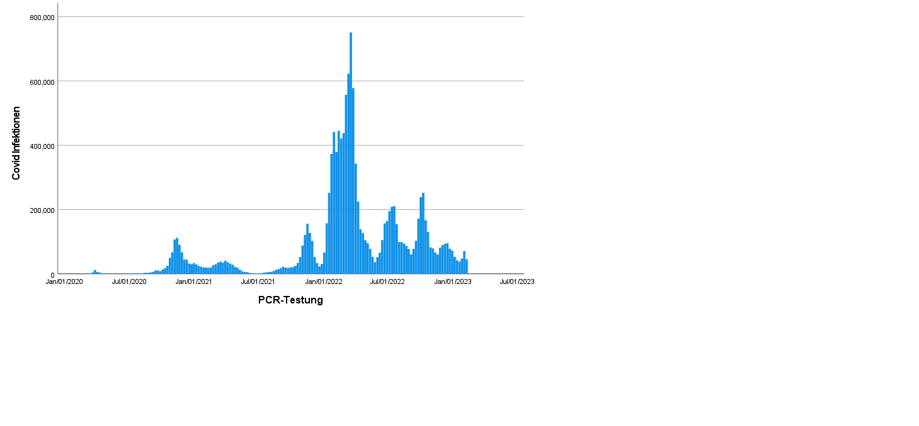
Datenplattform Covid-19 GÖG (eigene Analysen)

Slide 8
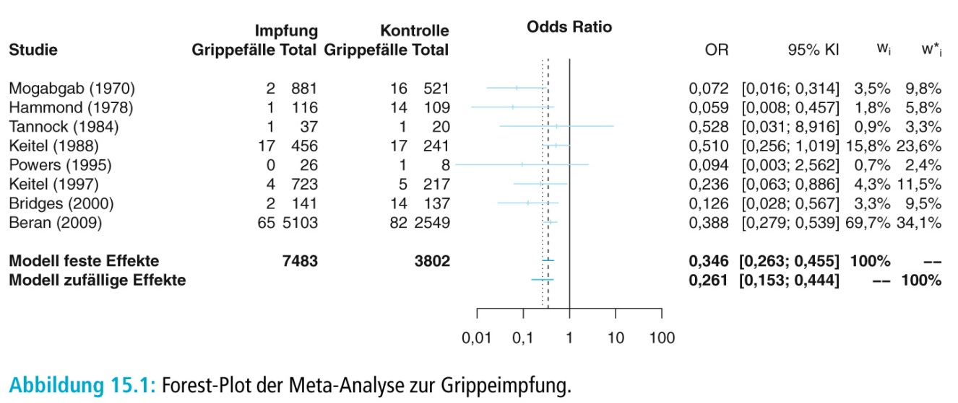
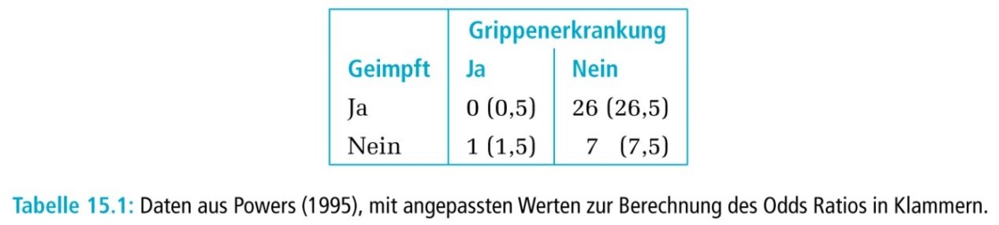
Meta-Analyse

Slide 9
Living systematic review

Slide 10
Strategien der Prävention
Primäre Prävention: Diese zielt darauf ab, Krankheiten zu verhindern, noch bevor sie auftreten. Sie befasst sich mit der Identifizierung und Vermeidung gesundheitsschädigender Faktoren, um die Entstehung von Krankheiten zu verhindern, z. B. durch Impfungen
Sekundäre Prävention: Diese setzt ein, wenn eine Krankheit bereits vorhanden ist, aber noch keine Symptome aufgetreten sind. Ihr Ziel ist es, Krankheiten frühzeitig zu erkennen, um geeignete Maßnahmen zur Verhinderung des Fortschreitens der Krankheit zu ergreifen, z. B. durch Früherkennungsuntersuchungen
Tertiäre Prävention: Diese konzentriert sich auf die Wiederherstellung der Gesundheit, die Verhinderung von Krankheitsfolgen, die Begrenzung von Verschlechterungen und die Verzögerung von Rückfällen bei bereits bestehenden Krankheiten, z. B. durch medizinische Rehabilitation

Slide 11
Strategien der Prävention
Impfungen
Vorsorgeuntersuchungen
Modifizierbare Risikofaktoren – Herzkreislauferkrankungen, Beispiel Blutdruck (Schlaganfall)
Nicht modifizierbare Risikofaktoren
Beispiel genetische Vorbelastung bei KHK, Vater Herzinfarkt vor 55 Jahre, Mutter vor 65 Jahre, genetische Scores basierend auf SNPs (single nucleotid polymorphism), Lp(a)
Früherkennung
Vorstufe der Erkrankung, Beispiel Koloskopie, CIN III (Pap-Abstrich)
Frühstadium der Erkrankung, Beispiel Mammografie,
Screening Programme
https://www.uspreventiveservicestaskforce.org/webview/#!/

Slide 12
Screening
Matthias Egger, Oliver Razum, Anita Rieder (Hrsg.). Public Health kompakt. De Gruyter Berlin, 4. Auflage 2021.

Slide 13
Screening

Slide 14
PSA-Screening – Überdiagnose?

Slide 15
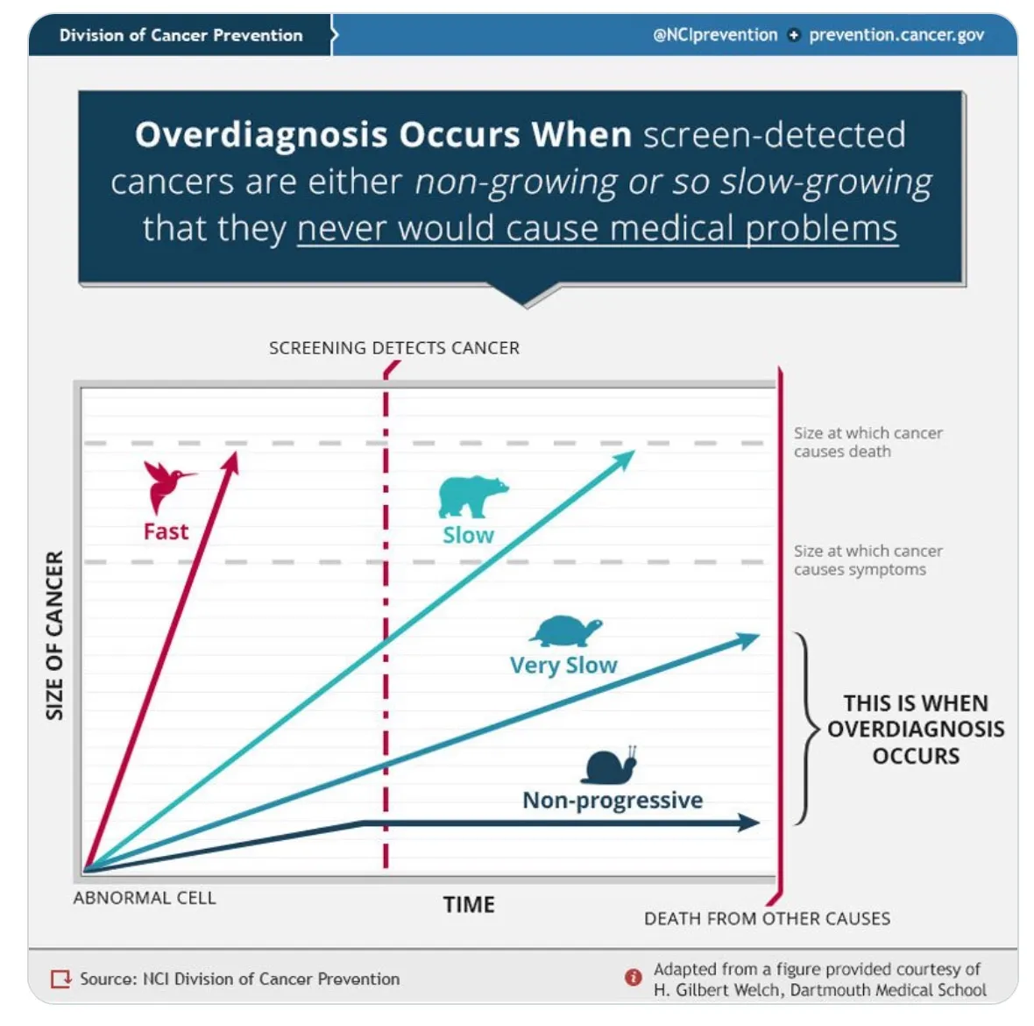
Überdiagnose
Welch HG, Black WC. Overdiagnosis in Cancer. JNCI 2010.

Slide 16
Überdiagnose

Slide 17
Length Time, Lead Time Bias

Slide 18
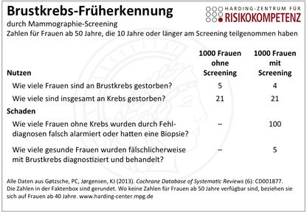
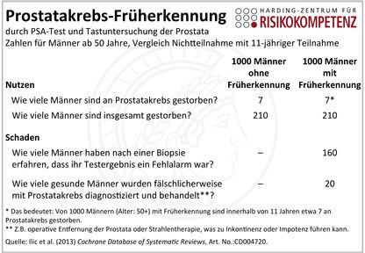
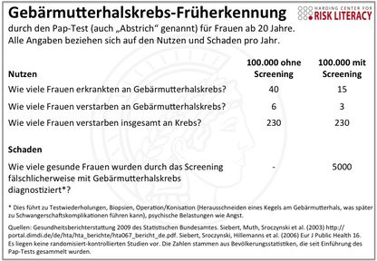
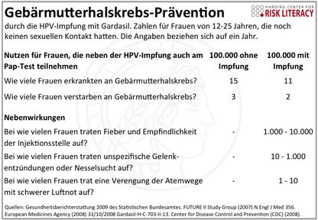
Zur Diskussion

Slide 19
Diagnostischer Test
Um die Wirksamkeit von medizinischen Maßnahmen zu beurteilen, bedient sich die beweisgestützte (evidenzbasierte) Medizin statistischer Instrumente. Anhand der folgenden Testparameter lassen sich Früherkennungsuntersuchungen bewerten:
Sensitivität drückt die Wahrscheinlichkeit eines positiven Testbefundes bei erkrankten Personen aus. Ist ein Test hoch sensitiv, kann man bei einem negativen Testergebnis davon ausgehen, dass die Zielerkrankung tatsächlich nicht vorliegt.
Spezifität meint die Wahrscheinlichkeit, Gesunde als gesund zu erkennen. Ist ein Test hoch spezifisch, kann man bei einem positiven Testergebnis davon ausgehen, dass die Zielerkrankung tatsächlich vorliegt.
Der positive prädiktive Wert (PPW) drückt die Wahrscheinlichkeit aus, dass die Person bei positivem Befund erkrankt ist. Im Screening ist der PPW aufgrund der Seltenheit der Zielerkrankung und des hohen Anteils an Gesunden im Screeningkollektiv meist sehr klein.
Der negative prädiktive Wert (NPW) dagegen gibt die Wahrscheinlichkeit an, dass die Person bei negativem Testbefund nicht erkrankt ist. Da der NPW allerdings im Screening immer hoch ist, hilft er bei der Bewertung wenig weiter.

Slide 20

Beispiel Antigen Schnelltest versus PCR zur Diagnose einer Covid Infektion (asymptomatisch)
(Fernandez-Montero EClinMed 2021)
 | PCR positiv | PCR negativ
Antigen positiv | a=8 | b=7 | Pos. Präd. W.
Antigen negativ | c=7 | d=2266 | Neg. Präd. W.
 | Sensitivität | Spezifität
$$=\frac{d}{c+d}∗100$$

Slide 21
Beispiel Antigen Schnelltest versus PCR zur Diagnose einer Covid Infektion (asymptomatisch)
(Fernandez-Montero EClinMed 2021)
 | PCR positiv | PCR negativ
Antigen positiv | 8 | 7 | Pos. Präd. W. = 53,3%
Antigen negativ | 7 | 2266 | Neg. Präd. W. = 99,7%
 | Sensitivität = 53,3% | Spezifität = 99,7% | Prävalenz = 15/2288 = 0,65%

Slide 22
Beispiel Antigen Schnelltest versus PCR zur Diagnose einer Covid Infektion (Hochrisiko)
(Fernandez-Montero EClinMed 2021)
 | PCR positiv | PCR negativ
Antigen positiv | 27 | 1 | Pos. Präd. W.
Antigen negativ | 7 | 220 | Neg. Präd. W.
 | Sensitivität | Spezifität
$$=\frac{d}{c+d}∗100$$

Slide 23
Beispiel Antigen Schnelltest versus PCR zur Diagnose einer Covid Infektion (Hochrisiko)
(Fernandez-Montero EClinMed 2021)
 | PCR positiv | PCR negativ
Antigen positiv | 27 | 1 | Pos. Präd. W. = 96,4%
Antigen negativ | 7 | 220 | Neg. Präd. W. = 96,9%
 | Sensitivität = 79,4% | Spezifität = 99,5% | Prävalenz = 34/255 = 13,3%

Slide 24
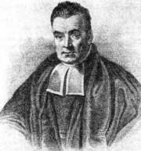
Formel von Bayes
Thomas Bayes ~1702 - 1761
PPV = (Sensitivität x Prävalenz) /
(Sensitivität x Prävalenz +(1- Spezifität) x (1-Prävalenz))
Beispiel Covid19: Prävalenz: 13,3%, Sensitivität: 79,4%, Spezifität: 99,5%
0.794 · 0.133
ppV =
= 0.96
0.794 · 0.133 + 0.0049 · 0.866
CAVE: Prävalenz bei Infektionserkrankung normalerweise nicht bekannt

Slide 25


Slide 26
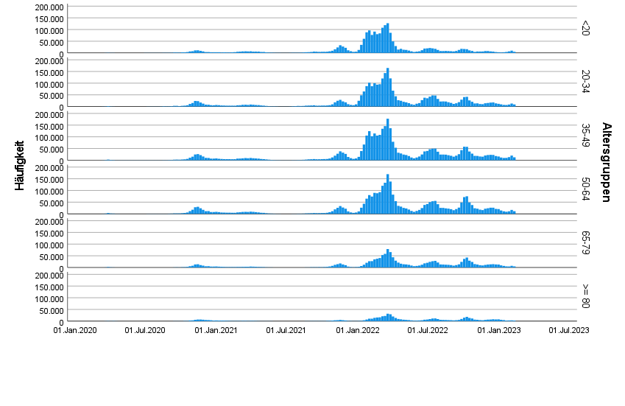
Covid-19 Infektionen nach Alter

Slide 27
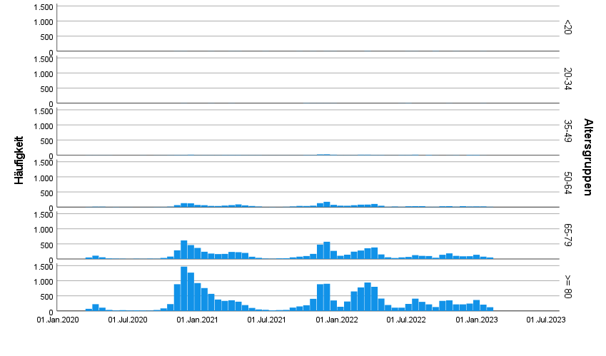
Covid-19 Todesfälle nach Alter

Slide 28
Effekt Modifikation, Confounding
Beispiel Covid-19, Unterschied in der Sterblichkeit in Bezug auf Alter sehr ausgeprägt.
Alter tritt als Effekt Modifier auf, nicht als Confounder
Effektmodifikation bedeutet, dass der Risikoschätzer für eine Assoziation vom Zustand einer dritten Variablen abhängt.
Confounding bedeutet, dass der Risikoschätzer durch eine dritte Variable (meist Störvariable) beeinflusst wird, die gleichzeitig mit der interessierenden Einflussgröße (Covid Erkrankung) als auch mit dem Endpunkt (Covid Sterblichkeit) in Zusammenhang steht.
Effektmodifikation ist ein Phänomen ist, dass bei der Untersu- chung epidemiologischer Fragestellungen herausgestellt werden soll, während man Confounding weitestgehend eliminieren möchte

Slide 29
Fortgeschrittene Themen der klinischen Epidemiologie
Directed Acyclic Graphs (DAGs)
Überlebenszeitanalyse, Hazard Ratio, Cox Proportional Hazards Regression
Geschichtete Analysen, Multivariable Analysen (logistische Regression), Adjustierte Risikomaße
Propensity Score Matching
Kausale Inferenz, Kausalität, Paradoxa
Mediationsanalyse
Target Trial Emulation für Real World Daten
…

